Slide 1
Orçamento Público e Mecanismos de Participação
MÓDULO APRESENTAÇÃO DE SUGESTÕES POPULARES

Slide 2
CONTEÚDO
Revisão de conceitos importantes
Mecanismos de participação popular
Sugestões populares
Tramitação na Comissão de Orçamento e Finanças e Plenário
Cronograma e prazos de tramitação
Exercícios práticos

Slide 3
IMPORTANTE
Conhecer o ciclo das políticas públicas.
Situar-se no ciclo: em que fase estamos agora?
Entender qual é o papel da Lei de Diretrizes Orçamentárias.
Definir que tipo de alteração será proposta por meio de sugestão popular.
Saber como interferir na elaboração das Lei de Diretrizes Orçamentárias: regras do jogo.

Slide 4
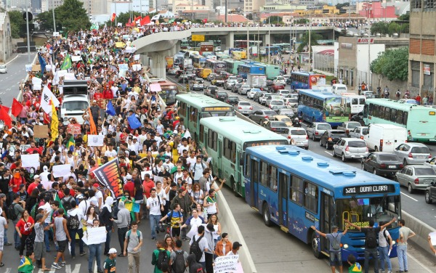
Como posso fazer interferir nas estratégias e prioridades do governo?

Slide 5

Como posso participar das discussões e das decisões do Plano Plurianual, da Lei de Diretrizes Orçamentárias e do Orçamento?

Slide 6
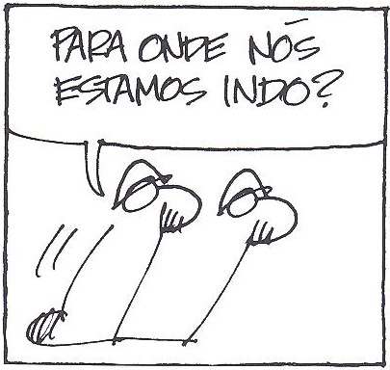
Qual a participação da Câmara Municipal e dos Conselhos na elaboração do Plano Plurianual, da Lei de Diretrizes Orçamentárias e do Orçamento?

Slide 7

Como fico sabendo das audiências públicas?
Como acompanho a tramitação?

Slide 8

Como fico sabendo se o Orçamento está sendo executado “direito” e gerando os resultados pretendidos?

Slide 9
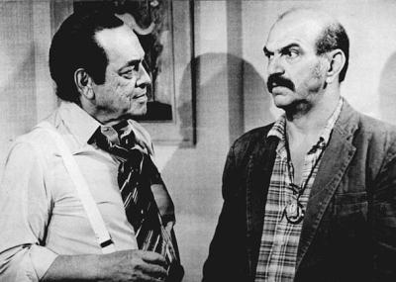
E se o Prefeito não executar o orçamento...

Slide 10
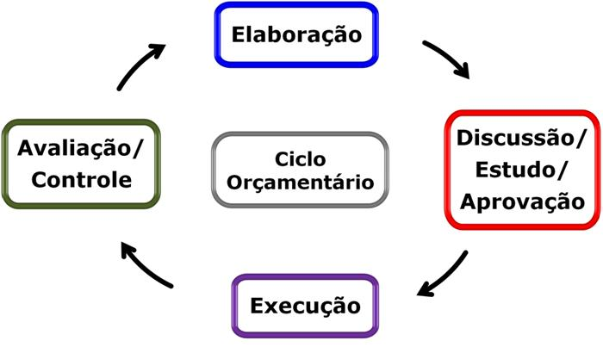
CICLO (ESPIRAL) DAS POLÍTICAS PÚBLICAS
Plano Diretor, planos específicos: educação, cultura, mobilidade urbana, saneamento, resíduos sólidos, etc.
- Plano de Metas de BH.
Plano Plurianual
- Diretrizes Orçamentárias
- Orçamento
Revisão do PPA
Julgamento das Contas:
Legalidade
Economicidade
Eficiência
Eficácia
Efetividade
- Audiências públicas
- Sugestões populares
- Emendas parlamentares
- Parecer Comissão Orçamento
- Decisão do Plenário
- Sanção/Veto
Monitoramento da execução pelo Poder Legislativo: previsto em lei ou decorrente da ação parlamentar

Slide 11

Espiral das Políticas Públicas

Slide 12
Contas
Avaliação
(Julgamento)
Visita do
Prefeito
Audiência anual:
- Gestão da PBH Ativos
Execução
(Monitoramento)
Relatório semestral
da PBH Ativos
Relatório semestral
da PBH Ativos
Relatório e audiência:
- Gestão do SUS
- Gestão Fiscal
Relatório e audiência:
- Gestão do SUS
- Gestão Fiscal
Relatório e audiência:
- Gestão do SUS
- Gestão Fiscal
JAN | FEV | MAR | ABR | MAIO | JUN | JUL | AGO | SET | OUT | NOV | DEZ
Planejamento
Diretrizes Orçamentárias
Plano Plurianual
Orçamento
Plano de Metas (1º ano do Prefeito)

Slide 13

Plano de Metas
(art. 108-A, Lei Orgânica)
O QUE É | Elo entre o programa de governo eleito (Trabalhar para BH funcionar) e o Plano Plurianual contendo: prioridades ações estratégicas metas quantitativas e qualitativas indicadores de desempenho por órgão e programa de governo
APRESENTAÇÃO | Prazo: até 30 de abril (120 dias da posse do prefeito) Transparência: publicação no Diário Oficial; divulgação em meio eletrônico e mídia impressa, radiofônica e televisiva; e realização de audiências públicas Foi publicado no Diário Oficial, 28/4/2017.
MONITORAMENTO | Semestral: divulgação dos indicadores de desempenho Anual: divulgação do relatório da execução do programa de metas

Slide 14
CONHECER O PLANEJAMENTO
Qual a diferença entre leis de planejamento?
Plano Plurianual de Ação Governamental
Diretrizes Orçamentárias
Orçamento Anual

Slide 15
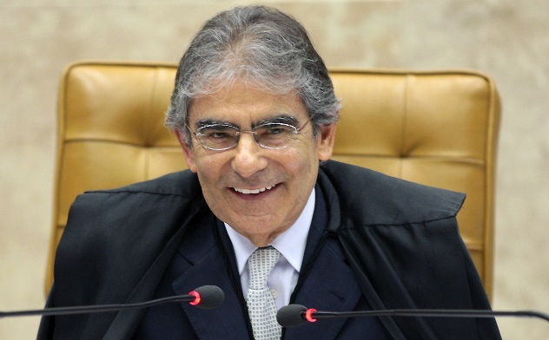
ADI 4.049-MC/DF, Relator Min. Carlos Ayres Britto, p. 192-193
Acrescento: em se tratando de lei orçamentária, avulta um traço peculiar: abaixo da Constituição não há lei mais importante para a Administração Pública, porque o orçamento anual é o diploma legal que mais influencia o destino de toda a coletividade administrada, na medida em que fixa todas as despesas e prevê todas as receitas públicas para um determinado exercício financeiro. (...) Materialmente, porém, é a lei que mais se aproxima da Constituição na decisiva influência que projeta sobre toda a máquina estatal administrativa e, por isso mesmo, na qualidade de vida de toda a sociedade civil.

Slide 16
PPAG
4 Exercícios
(2018/2021)
Orientação
LDO 2018
LOA 2018
Metas
Orientação
LOA 2019
LDO 2019
Metas
Orientação
LOA 2020
LDO 2020
Metas
Orientação
LOA 2021
LDO 2021

Slide 17
Márcio Ferreira Kelles
A Lei de Diretrizes Orçamentárias é a festa do Poder Legislativo

Slide 18

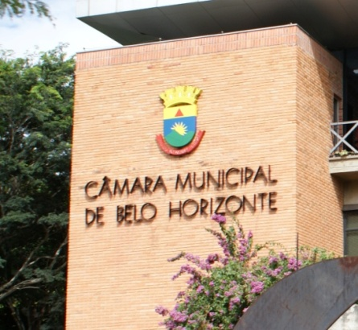

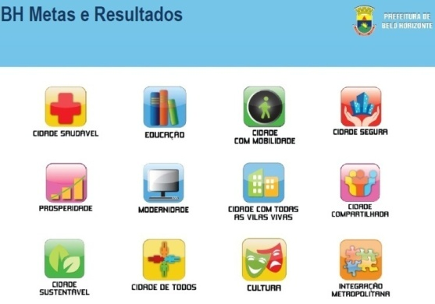
INICIATIVA PRIVATIVA DO EXECUTIVO
Plano Plurianual
Diretrizes Orçamentárias
Orçamento Anual

Slide 19
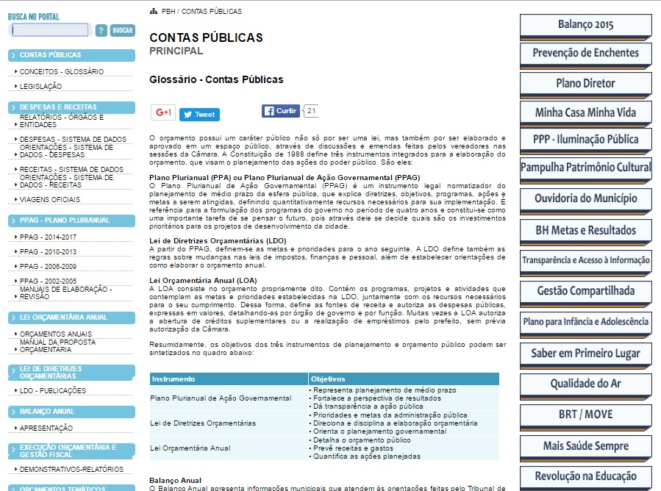
ONDE ENCONTRAR: PORTAL DA PREFEITURA DE BH
Despesas
Receitas
Plano Plurianual
e Execução das
Metas Físicas
Orçamento
Diretrizes
Orçamentárias
Execução das
Metas Financeiras

Slide 20
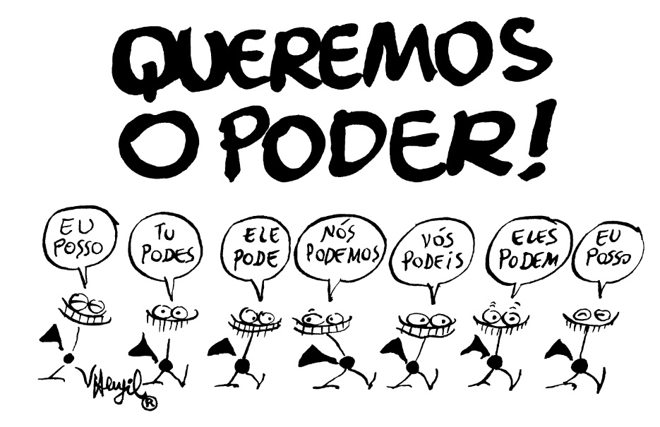

Slide 21
PARTICIPAÇÃO POPULAR
Acesso à informação
Conferências
Conselhos
Orçamento Participativo
Audiências públicas
PODER
EXECUTIVO
Acesso à informação
Iniciativa popular (emenda)
Plebiscito e referendo
Sugestões populares
Audiências públicas
PODER
LEGISLATIVO

Slide 22
ACESSO À INFORMAÇÃO
- Direito constitucional (art. 5º, XXXIII, Constitição Federal)
- A Lei 12.527/2011 (Lei de Acesso à Informação): acesso à informação como regra; sigilo como exceção.

Slide 23

DESAFIO nº1
SUPERAR A ASSIMETRIA DE INFORMAÇÕES

Slide 24
DESAFIO nº 2
NÃO ENTRAR EM PÂNICO DEVIDO AO
VOLUME DE INFORMAÇÕES

Slide 25
ONDE BUSCAR INFORMAÇÃO?
Portal da Prefeitura de Belo Horizonte
Contas Públicas
Transparência e Acesso à Informação
BH Metas e Resultados
Portal dos Conselhos

Slide 26
ONDE BUSCAR INFORMAÇÃO?
Portal da Câmara Municipal de Belo Horizonte
Eventos Institucionais
Portal da Transparência
Destaque para a Tramitação
Projeto de Lei e outras proposições
Legislação
Comissões Permanentes

Slide 27
NÃO ENCONTRO AS INFORMAÇÕES!!!
Ouvidoria da Prefeitura de Belo Horizonte
Ouvidoria da Câmara Municipal de Belo Horizonte

Slide 28
CAMINHO DAS PEDRAS...
Conhecer o ciclo das políticas públicas e obter do Poder Público,
PREVIAMENTE e com ANTECEDÊNCIA,
as informações necessárias para participar de forma ativa dos processos políticos e administrativos

Slide 29
CONSELHOS DE POLÍTICAS PÚBLICAS
Conselhos são instâncias vinculadas à estrutura do Poder Executivo formadas por representantes da sociedade civil e poder público, cuja atribuição é a de propor diretrizes para as políticas públicas, fiscalizá-las, controlá-las e deliberar sobre elas. Reuniões regulares.
Em BH existem 24 conselhos:
Em regra, composição paritária
Deliberativos ou consultivos
Participam da formulação do planejamento e acompanham a execução orçamentária
Portal dos Conselhos

Slide 30
Tramitação no Executivo
Órgãos e entidades da Administração direta e indireta elaboram seu planejamento
SMAO,SMPL SMF, SMGO:
avaliação, validação, consolidação
SMAO: elaboração dos projetos
Envio dos projetos à Câmara
Municipal
Conselhos Municipais: participação
Obras do Orçamento Participativo
CMBH: envia
seu orçamento

Slide 31
CONFERÊNCIAS
Conferências são processos participativos realizados, com certa periodicidade, para interlocução entre representantes do Estado e da sociedade visando à formulação de propostas para determinada política pública.
São convocadas pelo Executivo ou pelos conselhos.
Podem ser previstas em lei, decreto, portaria, ou resolução do respectivo conselho
Algumas estão organizadas de forma federativa, com etapas municipais, estaduais e nacionais, além da escolha de delegados.
Em BH, as conferências se realizam a cada 2 anos

Slide 32
ORÇAMENTO PARTICIPATIVO
Foi criado em 1993 e acontece a cada 2 anos
Obras e investimentos: escolas, centros de saúde, centros culturais, áreas de lazer, moradias e, sobretudo, de obras de infraestrutura
Modalidades do Orçamento Participativo:
Regional (desde 1993):
Habitação (desde 1995): produção de unidades habitacionais e famílias de baixa renda organizadas no movimento popular de luta por moradia
Digital (desde 2006): votação pela internet
Criança e Adolescente (2014 e 2015): formação para a cidadania.
Comissão de Acompanhamento e Fiscalização da Execução do Orçamento Participativo - Comforça Regional e Municipal
Desafio: execução das obras

Slide 33
AUDIÊNCIA PÚBLICA
- Reunião de debates, antes da tomada de decisão, com a finalidade de obter informações e garantir a manifestação das partes interessadas e afetadas pela decisão.
Numa audiência pública, o cidadão tem direito de pedir a palavra e ser ouvido.
- Não é uma simples reunião aberta ao público.

Slide 34
PARTICIPAÇÃO POPULAR NO CICLO ORÇAMENTÁRIO
PLANEJAMENTO: art. 48, Lei de Responsabilidade Fiscal
  Cabe aos poderes Executivo e Legislativo
  fazer ampla divulgação do projeto;
  incentivar a participação popular;
  realizar audiências públicas durante a elaboração e a discussão do projeto.

Slide 35
PARTICIPAÇÃO POPULAR NO CICLO ORÇAMENTÁRIO
- EXECUÇÃO: art. 9º, §4º e 48, parágrafo único, II, Lei de Responsabilidade Fiscal
Maio, setembro e fevereiro (final): Executivo demonstrará e avaliará o cumprimento das metas fiscais de cada quadrimestre, em audiência pública
Liberar, em tempo real, informações pormenorizadas sobre a execução orçamentária e financeira, em meios eletrônicos de acesso público

Slide 36

SUGESTÕES POPULARES

Slide 37
PROJETO
COMISSÃO
PLENÁRIO
Apresentação até
15/5/2017
Art. 68 do ADCT, CE/MG
AUDIÊNCIA PÚBLICA
SUGESTÃO POPULAR
EMENDA

Slide 38

Quem pode apresentar emenda?
Eleitores: 5% do eleitorado (96.373 eleitores, TRE/MG - 2016);
Vereadores;
Comissões;
Prefeito (mensagem para modificação do projeto até o início da votação na Comissão).

Slide 39

E sugestão popular?
Qualquer cidadão pode apresentar sugestões populares à Comissão de Orçamento e Finanças Públicas durante o prazo definido pela comissão.

Slide 40

SUGESTÃO DE
EMENDA
COMISSÃO DE ORÇAMENTO E FINANÇAS PÚBLICAS
CIDADÃO
Designação de relator
Parecer
Outras proposições
Arquivo
Emenda de autoria da Comissão

Slide 41
APRESENTAÇÃO DA SUGESTÃO POPULAR
No início da tramitação a Comissão de Orçamento define prazo para apresentação de sugestões a partir da realização da audiência pública.

Slide 42
SUGESTÕES POPULARES
ANO | LDO | PPAG/LOA
2009 | 0 | 41
2010 | 0 | 10
2011 | 1 | 17
2012 | 3 | 27
2013 | 8 | 127
2014 | 53 | 86
2015 | 22 | 51
2016 | 53 | 47
2017 | ??? | ???

Slide 43
APRESENTAÇÃO DA SUGESTÃO POPULAR
Formulário eletrônico no portal da Câmara
Formulário impresso apresentado na Diretoria do Processo Legislativo

Slide 44
POTÊNCIAS – LEI DE DIRETRIZES ORÇAMENTÁRIAS
Estabelecer:
1. prioridades e metas da administração;
2. organização e estrutura dos orçamentos;
3. diretrizes para a elaboração e execução do orçamento e suas alterações.

Slide 45
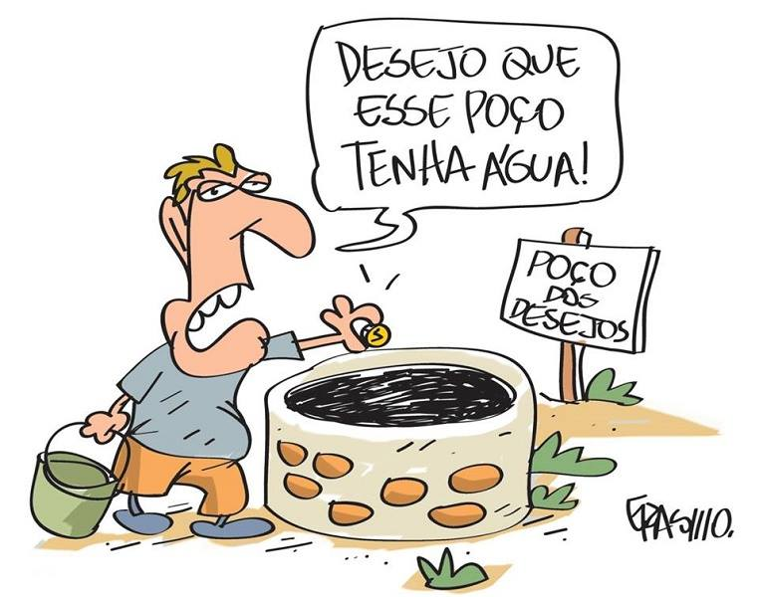
DEFINIÇÃO DE PRIORIDADES E METAS
Conhecer os programas do Plano Plurianual: objetivos, estratégia, metas, produtos, etc.

Slide 46
DEFINIÇÃO DE PRIORIDADES E METAS
Como priorizar? O que priorizar?
Alterar a forma de apresentação do Anexo 1.7, já que ele não evidencia ação e sub-ação que é a forma como o Plano Plurianual se organiza?
Alterar a hierarquia de limitação de empenho (art. 28, LDO 2015)?
Etc.
Na Lei de Diretrizes Orçamentárias, não podem ser criados programas e estabelecidas metas, produtos e unidades de medida. Isso só pode ser feito durante a tramitação do Plano Plurianual ou da respectiva revisão.

Slide 47
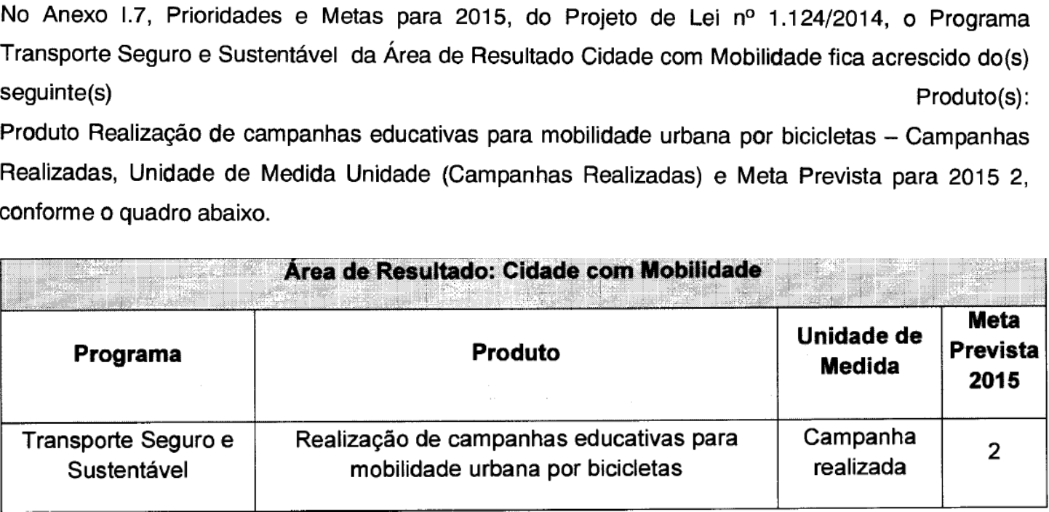

Slide 48


Slide 49


Slide 50


A Lei de Diretrizes
Orçamentárias
é o DNA,
o código fonte
da Lei do Orçamento

Slide 51
ORGANIZAÇÃO E ESTRUTURA
DOS ORÇAMENTOS
Discriminar a despesa por unidade administrativa, elemento da despesa?
Regionalizar a despesa?
Apresentar os custos de todas as sub-ações?
Apresentar novos demonstrativos que evidenciem a despesa por tema, como acontece com o Orçamento do Idoso e Orçamento da Criança e Adolescente?
Apresentar o Quadro de Detalhamento da Despesa organizado por programa? Atualmente o Quadro de Detalhamento da Despesa é organizado por unidade orçamentária.

Slide 53
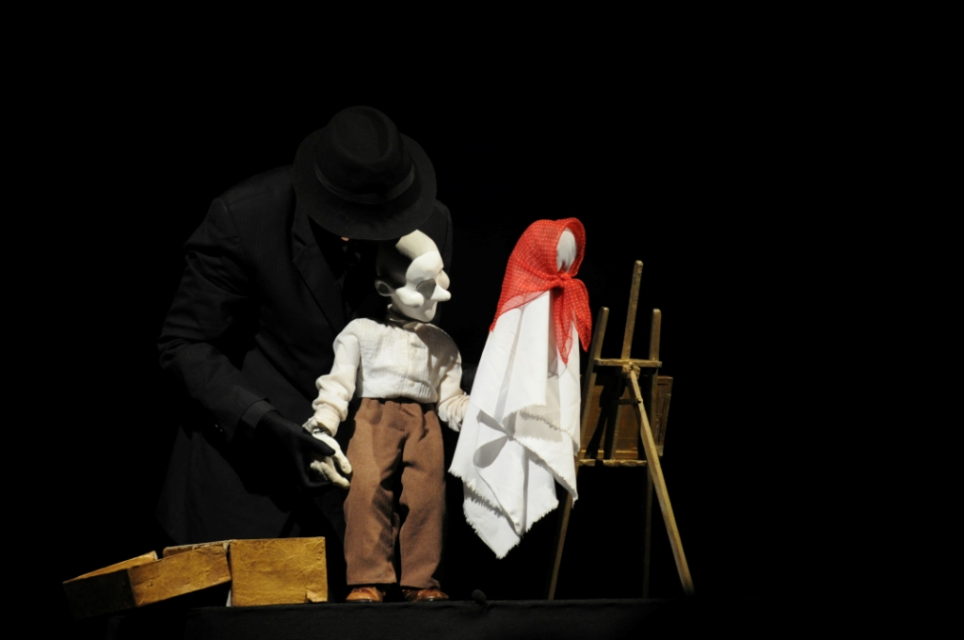
A Lei de Diretrizes Orçamentárias é o artista que controla os “movimentos” do Orçamento Anual
Lei de
Diretrizes
Orçamentárias
Orçamento
Execução

Slide 54
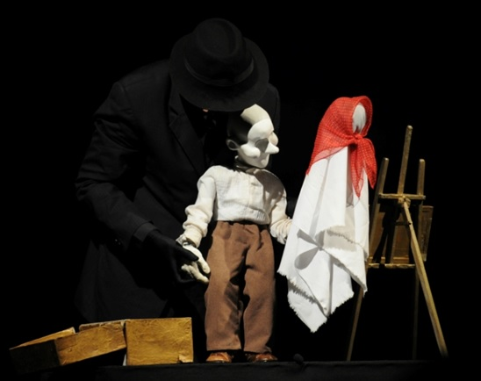
ELABORAÇÃO, EXECUÇÃO E ALTERAÇÃO
DO ORÇAMENTO
Evidenciar, nas apresentações durante as audiências públicas quadrimestrais, o valor pago e não apenas empenhado e liquidado?
Aumentar a antecedência entre a publicação dos relatórios técnicos e a realização da audiência pública quadrimestral?
Apresentar, durante as audiências públicas quadrimestrais, os impactos e não apenas as entregas físicas?

Slide 56


Slide 57
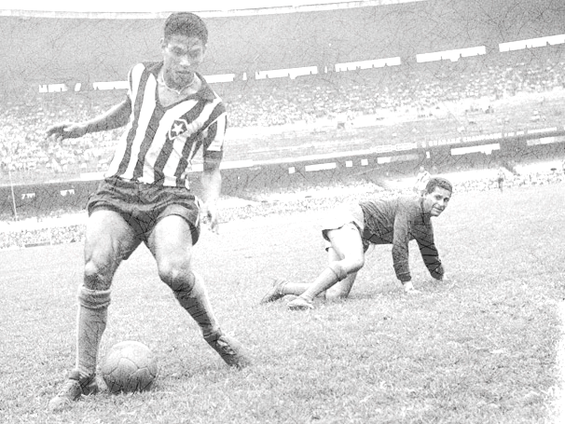
PROCESSO:
JOGO DEMOCRÁTICO

Slide 58
REGRAS DE PROCESSO
REGIMENTO INTERNO
LEI ORGÂNICA
CÂMARA
MUNICIPAL
DE BELO HORIZONTE
Resolução nº 1.480/1990
MUNICÍPIO
DE BELO HORIZONTE
Promulgada em 21/03/90

Slide 59
COMISSÃO DE ORÇAMENTO E FINANÇAS
Realiza audiências públicas
Recebe sugestões populares e emite parecer
Emite emendas e emite parecer sobre emendas e projeto
Acompanha a execução orçamentária
Elabora projeto de resolução que julga as contas do chefe do Executivo.
(art. 132, § 1º, LOMBH, e arts. 120, 121, 125, do RI)

Slide 60
Art. 120 e 121 do Regimento Interno
Recurso decidido
Comissão de
Legislação e Justiça
Projeto
Prazo para apresentação
de sugestões populares
Audiência pública
Parecer sobre
Projeto e emendas
Comissão de Orçamento
Projeto recebe número
Plenário
Sobrestamento
a partir da
2ª reunião de junho
Prazo para apresentação
de emendas
Parecer sobre sugestões
Comissão de Orçamento
Redação final
Comissão de
Legislação e Justiça
Recebimento de Emendas
Presidente da Comissão
Prefeito
Recurso
Sanção ou veto
Lei

Slide 61



Importância da figura do relator e
da votação do parecer na Comissão

Slide 62
PARECER DA COMISSÃO: LEIAM
Na apreciação das sugestões populares e emendas parlamentares são feitos juízos de:
FORMA (admissibilidade): tempestividade, clareza e técnica legislativa; (art. 99, RI)
CONTEÚDO (mérito): conveniência, oportunidade, exequibilidade.

Slide 63
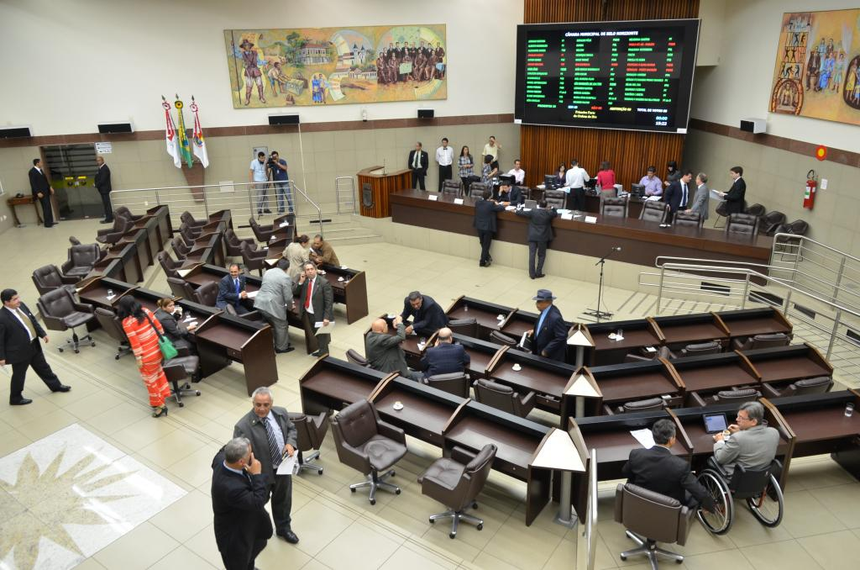
PLENÁRIO
Quórum: maioria simples
Votação: simbólica
Requerimento para votação do parecer da Comissão, com ressalva de destaque

Slide 64
PROCESSO NOMINAL (art. 136, IX, RI)
- Em regra, os projetos são apreciados pelo processo de votação simbólico.
- Nesses casos, pode ser requerida votação pelo processo nominal: aquele no qual fica registrado, na folha de votação, o voto de cada vereador.

Slide 65
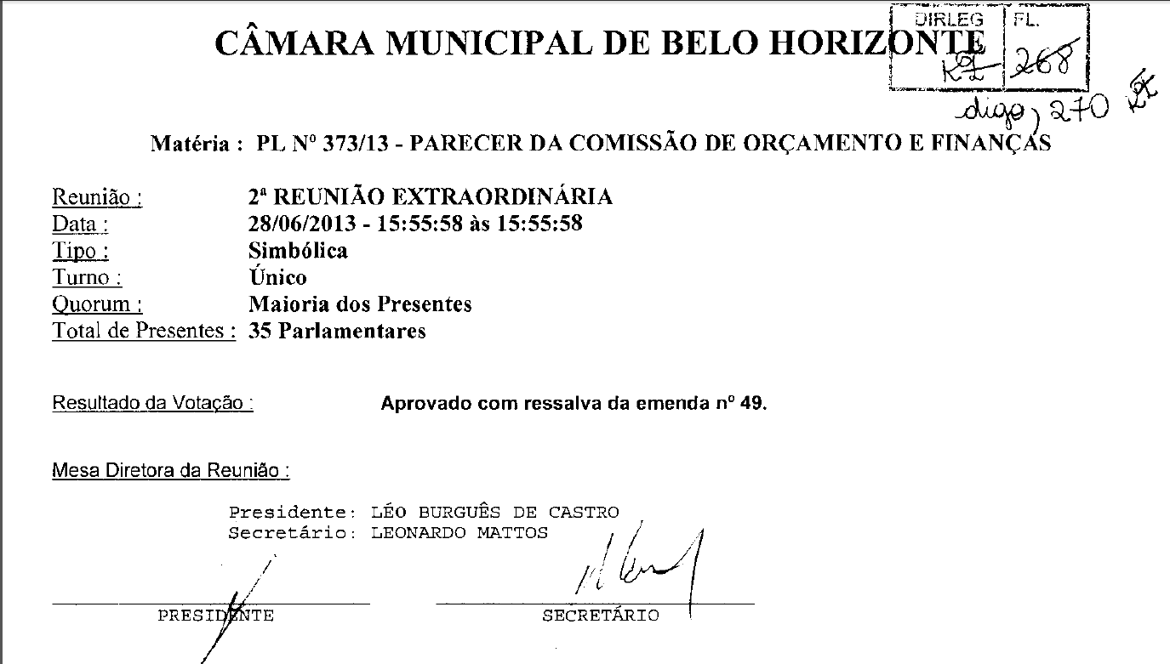
FOLHA DE VOTAÇÃO SIMBÓLICA

Slide 66
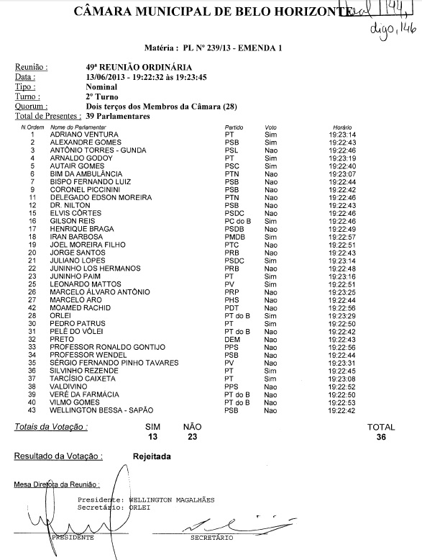
FOLHA DE
VOTAÇÃO
NOMINAL

Slide 67
VOTAÇÃO DE PARECER
(art. 135, XXVI, RI)
Comissão de Orçamento
Parecer ao PL nº 373/2013
Plenário vota SIM ou NÃO à conclusão do parecer.
Conclusão
- aprovação emendas 3, 4, 7, (...);
- rejeição emendas 1, 6, 8, (...).

Slide 68
DESTAQUE - EMENDA
(art. 135, XXVIII, RI)
CONCLUSÃO
- aprovação emendas 3, 4, 7, (...);
- rejeição emendas 1, , 8, (...).
Comissão de Orçamento
Parecer ao PL nº 373/2013
Caso seja votado o parecer, o Plenário vota, separadamente, emenda ou dispositivo.
6

Slide 69
E ACABOU?
CLARO QUE NÃO!!!
Estamos no CICLO DAS POLÍTICAS PÚBLICAS:
A emenda foi vetada pelo Prefeito?
Uma vez no orçamento: a emenda foi executada?
Uma vez executada: as metas e os objetivos do programa foram atingidos em termos de eficiência, eficácia e efetividade?

Slide 70
CONHECER A EXECUÇÃO
O que foi previsto, no planejamento, como prioridade para 2017 está sendo executado como prioridade?
Para saber a resposta, inscrevam-se no
Módulo Execução Orçamentária

Slide 71
EXERCÍCIO 1 – Conhecer a tramitação
Pesquisar a tramitação do último projeto de Lei de Diretrizes Orçamentárias 2017
Entrar em Atividade Legislativa >> Ciclo Orçamentário
Entrar nos documentos: sugestões e parecer
Dada uma sugestão, o que aconteceu com ela e porquê?
Se a sugestão foi transformada em emenda, o que aconteceu com ela no Plenário?

Slide 72
EXERCÍCIO 2 – Elaborar sugestão popular
Que tipo de sugestão popular você apresentaria ao Projeto de Lei de Diretrizes Orçamentárias?
Navegue no texto do projeto de lei:
Utilize o formulário eletrônico para enviar: http://172.16.255.245/orcamento-publico/sugestoes-ldo-2016
ASSUNTO | ONDE ESTÁ
Prioridades | Art. 2º e Anexo I.7
Estrutura do orçamento | Arts. 3º a 10
Elaboração e execução | Art. 11 a 32

Slide 73

MUITO
OBRIGADA!!!
Gisela Palmieri Torquato
gisela@cmbh.mg.gov.br
Divisão de Assessoramento ao Plenário e às Comissões (DIVAPC)
Tel: 3555-1116/1319

